Slide 1

CULTURE et PATRIMOINE
Lundi 27 février 2023 – 18h / 19h30

Slide 2

COMMISSION CULTURE
Ordre du Jour
Evènements culturels - Demandes exceptionnelles de subvention :
  Les 50 ans de la Route de la sculpture (Passy,)
  Les rencontres Musique et Patrimoine du Mont-Blanc (St-Nicolas de Véroce)
  Projet lyrique transalpin par Le Souffle Enchanté (Chamonix-Mont-Blanc)
Label Pays d’art et d’histoire : Présentation du projet de dossier de candidature
Refonte du Sentier du Baroque : Les petites boucles baroques
Les escapades baroques dans les Alpes
Festival baroque du Pays du Mont-Blanc : bilan de l’édition 2022
Lundi 27 février 2023 – 18h / 19h30 – p 2 -

Slide 3
COMMISSION CULTURE
Evènements culturels : Demandes exceptionnelle de soutien
Les 50 ans de la route de la Sculpture (Passy)
1973 : « sculpture en montagne, poème dans l’espace »
5 œuvres ont été conservées
Programme d’animations prévues par la commune:
Parcours d’Art vivant autour des sculptures (lumière, lecture/théâtre, cirque, danse, musique)
Street art
Durant l’été : conférences, films, expositions, visites guidées
Les acteurs culturels, associatifs et touristiques participent à l’évènement
Lundi 27 février 2023 - 18h00 / 19h30 - p 3 -

Slide 4
COMMISSION CULTURE
Les 50 ans de la route de la Sculpture (Passy) : Le budget
Avis de la commission
Dépenses (TTC) |  | Recettes (TTC)
Productions artistiques (art vivant, installation œuvres, œuvres kakémonos, peinture route, film, création affiche) | 35 000 € | Subvention exceptionnelle Conseil Départemental de Haute-Savoie | 15 000 €
Reception, déplacements | 10 000 € | Communauté de communes Pays du Mont-Blanc | 10 000 €
Communication (Logo, voyage de presse, programme, affiche, brochure, kakémonos, teaser TV, vidéo) | 14 000 € | Commune (budget propre mairie) | 35 000 €
Conférences | 1 000 €
TOTAL | 60 000 € | TOTAL | 60 000 €
Lundi 27 février 2023 - 18h00 / 19h30 – p 4 -

Slide 5
COMMISSION CULTURE
Evènements culturels : Demandes exceptionnelles de soutien
Les rencontres Musique et Patrimoine du Mont-Blanc (St Nicolas de Véroce) (du 7 au 11 août)
Programme prévu pour la 15ème édition :
Constitution d’une Chorale (jeunes semi-professionnels, association de jeunes de l’IME)
1 « grand » concert et des 2 concerts en petit comité à Megève et Sallanches,
Honorer les chapelles,
Parcourir la montagne en randonnée,
Rencontrer les artisans,
Découvrir le village.
Lundi 27 février 2023 - 18h00 / 19h30 - p 5 -

Slide 6
COMMISSION CULTURE
Les rencontres Musique et Patrimoine du Mont-Blanc 15ème édition (St Nicolas de Véroce) Le budget
Avis de la commission
CONCERTS |  | 58 600 € |  | CONCERTS |  | 38 000 €
Cachets | 37 000 € |  |  | Billets | 38 000 €
Transports-Hébergements-Repas | 9 600 €
Buffet | 1 500 € |  |  | RESSOURCES PROPRES |  | 6 000 €
Technique son et lumière | 7 500 € |  |  | Cotisations | 1 500 €
Location de piano | 3 000 € |  |  | Donc-Mecénats | 4 500 €
PUBLICITE |  | 3 000 €
Revue culturelle | 700 € |  |  | SUBVENTIONS |  | 27 000 €
Dauphin libéré | 1 000 € |  |  | Région Auvergne Rhône-Alpes | 10 000 €
Radios | 1 300 € |  |  | Département de Haute-Savoie | 4 000 €
IMPRIMERIE |  | 3 300 € |  | Commune de Saint-Gervais-les-Bains | 8 000 €
Affiches | 400 € |  |  | Communauté de communes Pays du Mont-Blanc | 5 000 €
Flyers + visuels | 2 500 €
Billets | 400 €
FRAIS DIVERS |  | 6 100 €
Papeterie, timbres, CD, vidéo | 3 600 €
Frais déplacements-missions | 2 500 €
TOTAL : |  | 71 000 € |  | TOTAL : |  | 71 000 €
Lundi 27 février 2023 - 18h00 / 19h30 – p 6 -

Slide 7
COMMISSION CULTURE
Evènements culturels : Demandes exceptionnelle de soutien
Projet lyrique transalpin (Chamonix Mont-Blanc)
par Le Souffle enchanté
Spectacle mêlant art lyrique, art du conte et illustrations :
Conception d’un spectacle en résidence pendant 1 semaine (mai)
1 représentation à Chamonix-Mont-Blanc (intégrée dans la saison culturelle)
Des enregistrements du 15 au 19 novembre à Chamonix
Intervention en milieux scolaires.
Lundi 27 février 2023 - 18h00 / 19h30 – p 7 -

Slide 8
COMMISSION CULTURE
Projet lyrique transalpin par Le Souffle enchanté (Chamonix Mont-Blanc) Le budget :
Avis de la commission
Dépenses |  |  | Recettes
Création |  | 3 000 € | Le souffle enchanté | 2 300 €
Ecriture du conte | 1 000 €
Création graphique | 1 000 € |  | Entrées séances scolaires | 1 000 €
Conception mise en scène | 1 000 €
Résidence d'une semaine |  | 7 380 €
Maison des artistes | 900 € |  | Entrées 1ère séance publique | 1 600 €
Auditorium éclde de musique | gratuit
Chanteuse, musicien, illustrateur, sous titre | 2 600 € |  | Ville de Chamonix Mont-Blanc | 2 800 €
Mise en scène, lumière | 3 000 €
Catering | 480 € |  | Communauté Pays du Mont-Blanc | 2 500 €
Déplacements | 400 €
Médiation |  | 800 € | Partenariat transfrontalier | 2 000 €
Diffusion |  | 3 620 €
Générale avec les scolaires | 1 220 € |  | Mécénat | 2 500 €
Représentation publique | 2 400 €
Frais généraux, logistique, communication |  | 900 € | Crowdfunding | 1 000 €
TOTAL : |  | 15 700 € | TOTAL : | 15 700 €
Lundi 27 février 2023 - 18h00 / 19h30 – p 8 -

Slide 9
COMMISSION CULTURE
Soutien aux évènements culturels communaux
Rappel :
Budget de 2 500 €/ commune disponible pour soutenir des évènements culturels communaux à rayonnement intercommunal
Bonification possible 500 € / commune, si lien avec thématique du PAH
Chaque commune identifie le ou les évènements à soutenir
Aide accordée par décision du Bureau communautaire en contre partie d’une communication sur le partenariat (logo de la CCPMB).
Lundi 27 février 2023 - 18h00 / 19h30 – p 9 -

Slide 10
COMMISSION CULTURE
Evènements culturels communaux soutenus en 2022
Lundi 27 février 2023 - 18h00 / 19h30 – p 10 -

Slide 11
COMMISSION CULTURE
ESPACE VALLEEN
Lundi 27 février 2023 - 18h00 / 19h30 – p 11 -

Slide 12
COMMISSION CULTURE
Label Pays d’art et d’histoire
Projet de dossier de candidature
Rappel, la démarche définie par le ministère de la Culture comprend 3 étapes :
Fiche 1 : Présentation du territoire, de son maillage culturel, des politiques culturelles mises en œuvre et motivation de la candidature
=˃ Validée le 21/02/2020 par la DRAC
Fiche 2 : Présentation des politiques menées dans les domaines de l’architecture, des arts plastiques, des patrimoines, de l’urbanisme et du paysage
=˃ Validée le 30 mars 2022 par la DRAC
Fiche 3 : Dossier de candidature =˃ Finalisation de sa rédaction en cours
=˃ Présentation en CRPA
Lundi 27 février 2023 - 18h00 / 19h30 – p 12 -

Slide 13
COMMISSION CULTURE
Label Pays d’art et d’histoire
Le dossier de candidature
Calendrier 2023
17 avril : Validation du dossier en Bureau communautaire de la CCPMB
(validation CCVCMB : date en cours de définition)
Début mai : Envoi du dossier finalisé à la DRAC
22 juin : Présentation du projet devant la Commission régionale du patrimoine et de
l’architecture (CRPA) qui émet un avis
Courrier du Préfet de Région relatif à l’attribution du label au pays du Mont-Blanc
Signature de la convention Pays d’art et d’histoire avec un représentant de l’Etat (Préfet de Haute-Savoie)
Mise en œuvre du projet
Lundi 27 février 2023 - 18h00 / 19h30 – p 13 -

Slide 14
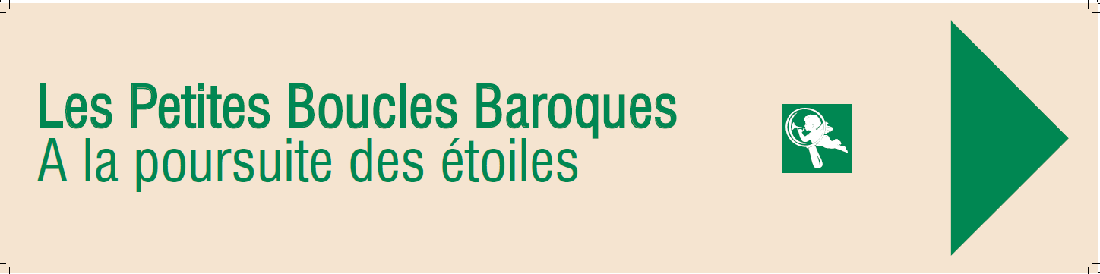
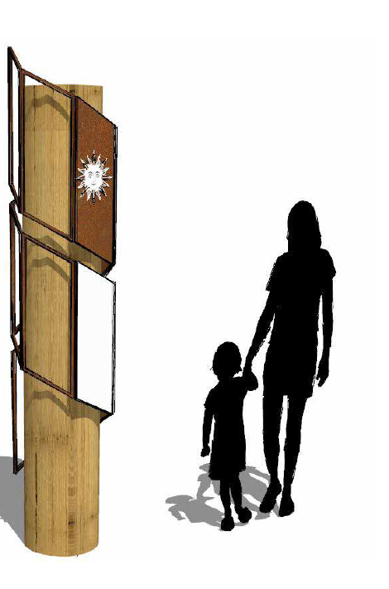
Actions en cours - Espace Valléen
1) Refonte du sentier du Baroque - Action 8.02
6 parcours ludiques pour les communes des Contamines-Montjoie, de Combloux, Cordon, Passy, Praz-sur-Arly, St Gervais
> 3 parcours enquêtes avec kit de jeux (sac et livret enquête) Combloux, Les Contamines-Montjoie et St Gervais
> 1 parcours Escape game (application) : Cordon
> 2 parcours Panneaux - BD/enquête : Passy et Praz-sur-Arly
Coût total : 240 000 € HT
MO : CCPMB
Subventions attribuées mars et oct. 2019 : Etat (30%) :
72 000 € HT, AURA (32%) : 76 800 € HT,
Non encore attribuée : CD74 (18%) : 43 200 € HT
Calendrier action :
Nov. 2021 : AMO - sélection TELOA et architectes du Paysage
Mai 2022 et juin 2022 : Rendu APS + APD
23 juin 2022 : Consultation - réalisation des itinéraires
30/06/2023 : finalisation de l’action.
Lundi 27 février 2023 - 18h00 / 19h30 – p 14 -

Slide 15
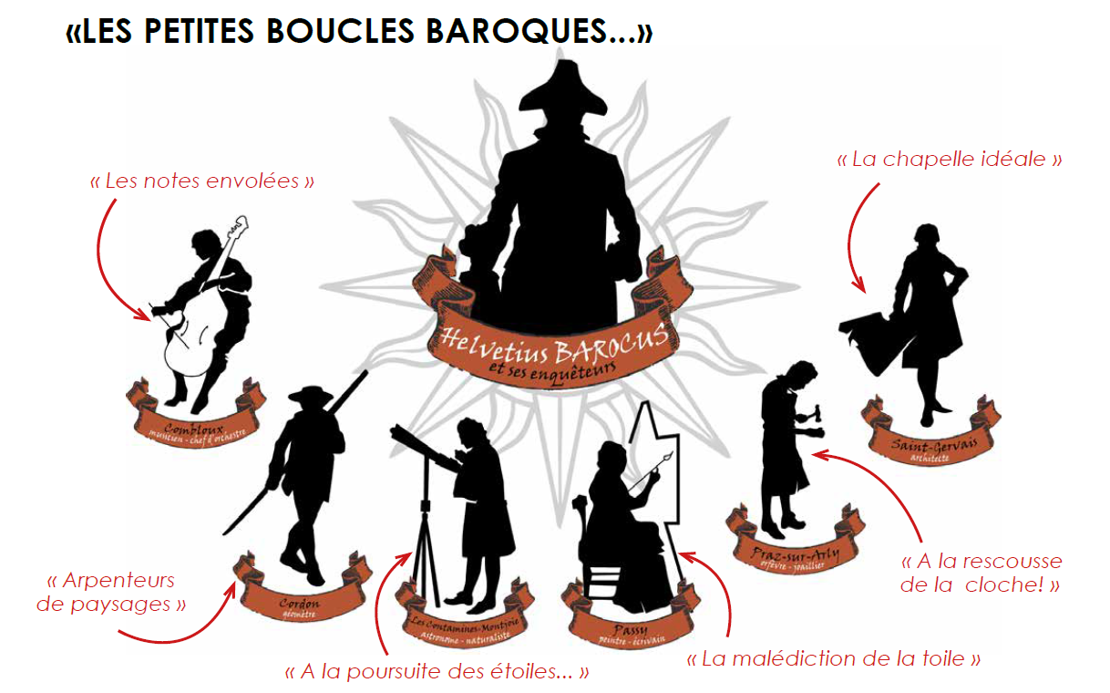
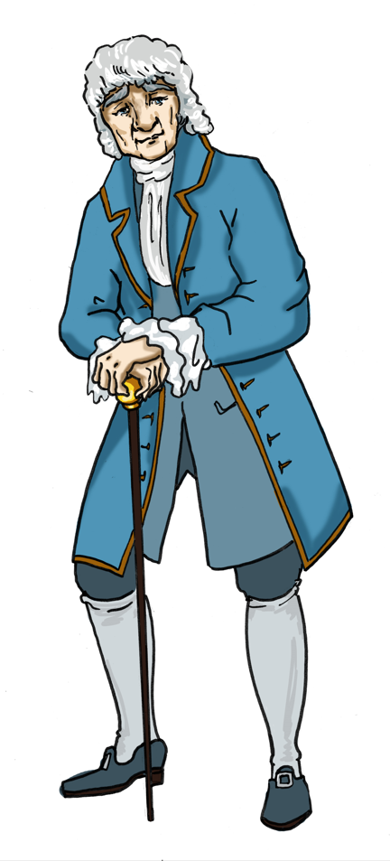
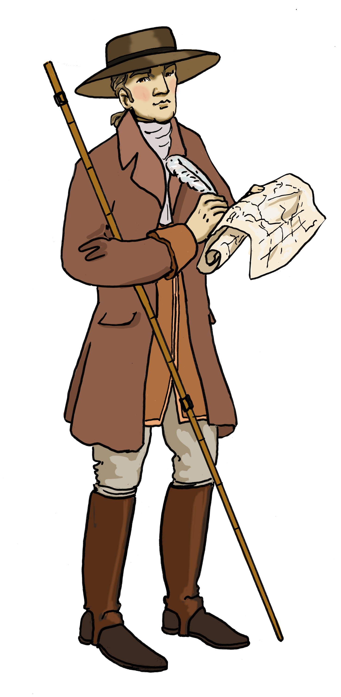
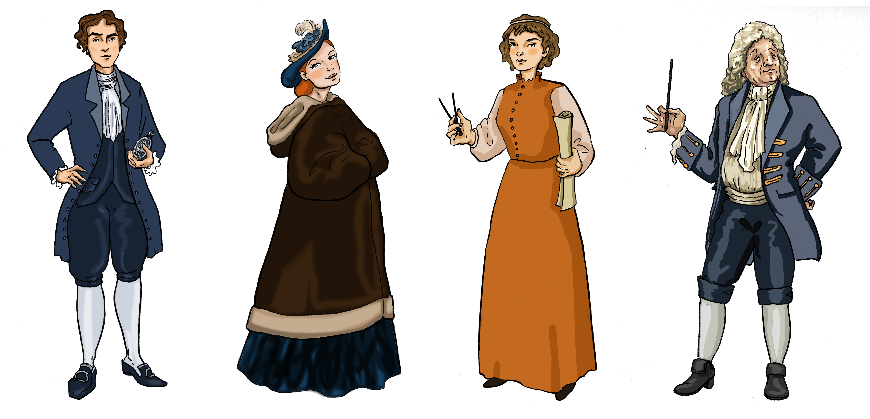

Slide 16
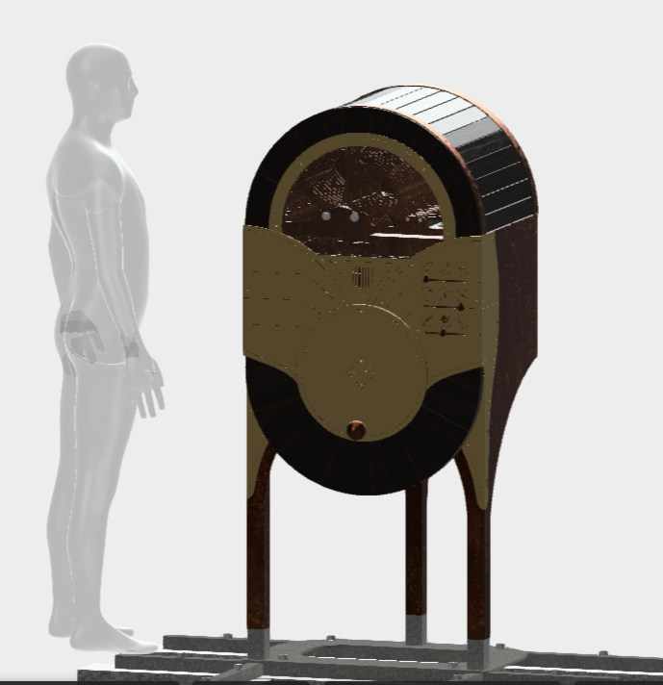
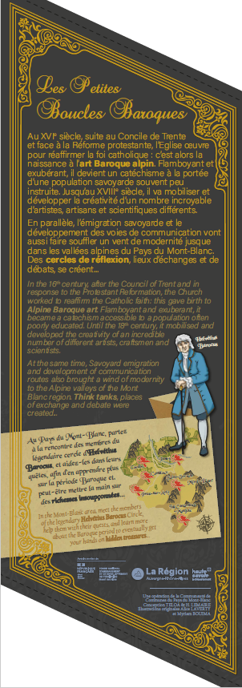
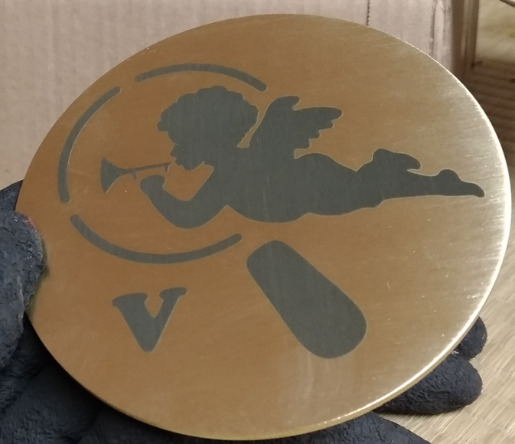
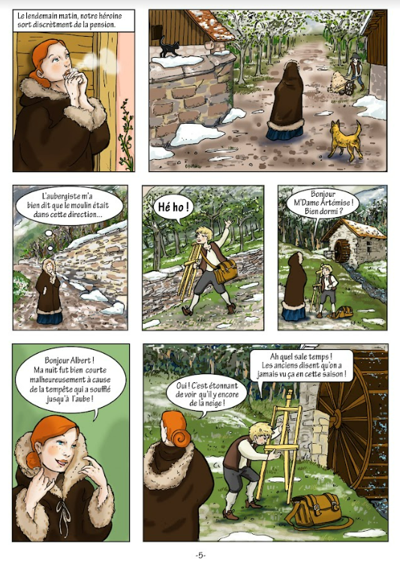
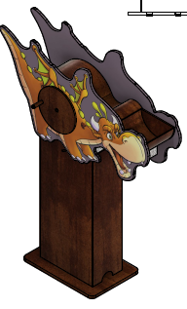
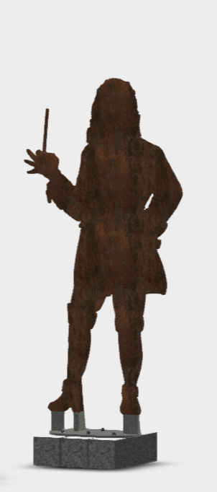
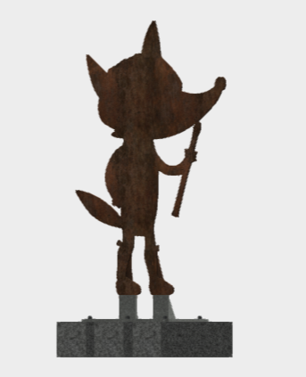
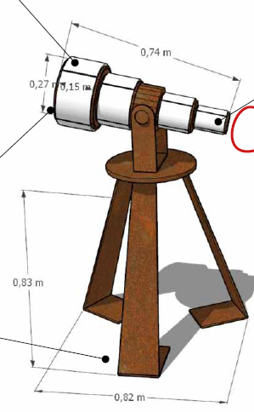
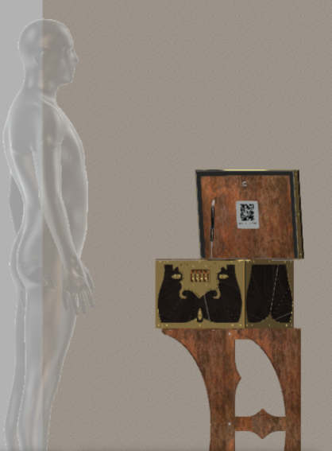
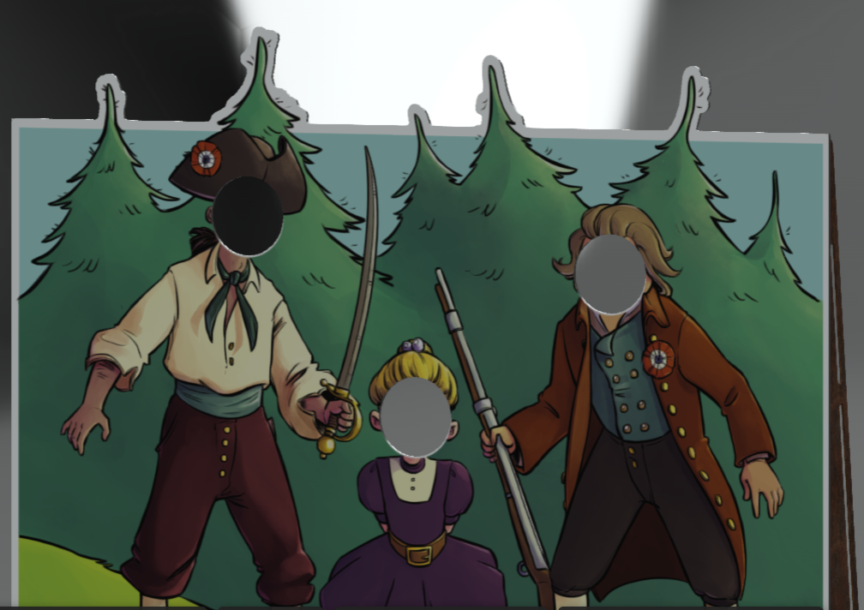
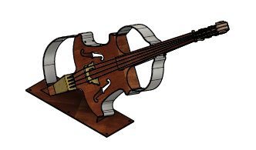
Actions en cours - Espace Valléen
Lundi 27 février 2023 - 18h00 / 19h30

Slide 17
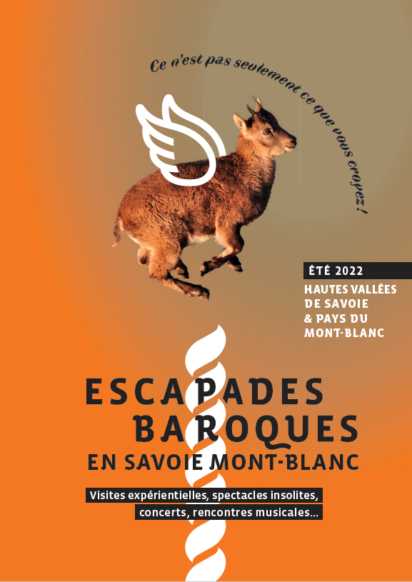

Espace Valléen – actions en cours
Espace Valléen
2) Escapades baroques dans les Alpes
MO : Fondation Facim – partenariats communes + CCPMB
Bilan Eté 2022 : + de 30 évènements baroques au PMB
Soit 847 participants (visites, spectacles, ateliers…) + 1 632 festivaliers baroques >> diversité et richesse de l’offre baroque au PMB
Programme été 1ère édition diffusé OT (5 000 ex) distribués : 3000 ex.
> 1, 2, 8 août : Spectacle de rue « Barock’n roll » : Cordon,
Sallanches, Megève, Les Contamines = 4 spectacles 169 participants
> 3 séjours randonnée + 3 journées - Cordon/St Gervais en VTTAE
découverte des trésors de l’art baroque alpin et la vie dans
les alpages : 1 journée 5 personnes >> produits poussés en 2023 par l’agence Savoie-Mont-Blanc
> 6 juillet - COPIL EBA : bon retour des participants
> Cession Formation 21 et 22 novembre 2022 au PMB : 6 guides et 2 médiatrices de Cordon, Les Contamines-Montjoie, Megève, St Gervais
+ participation des OT concernés - Consolidation des offres expérientielles baroques mis en place dans le cadre des EBA
>> 2 spécialistes en tourisme expérientiel et langage communicationnel.
Lundi 27 février 2023 - 18h00 / 19h30 – p 17 -

Slide 18
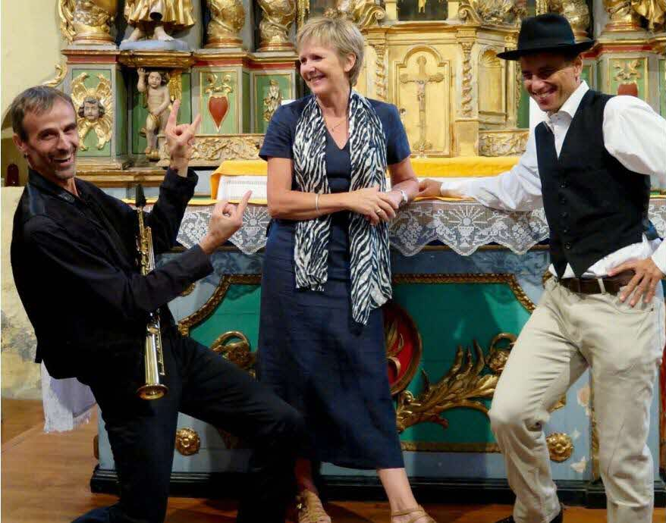

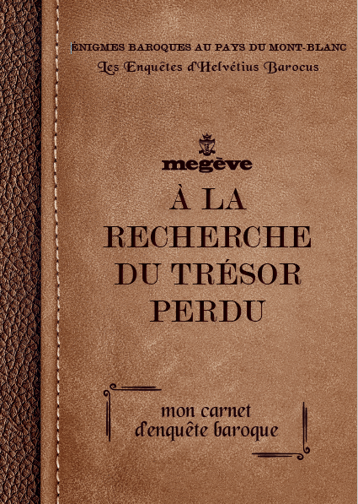
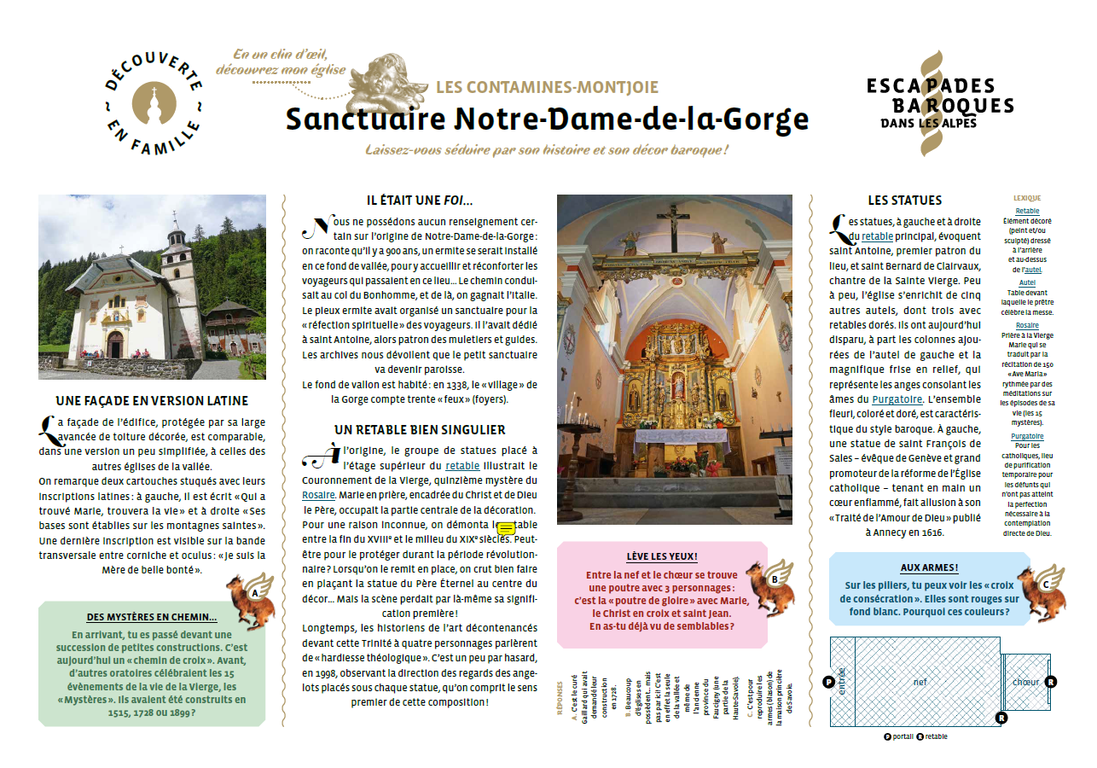
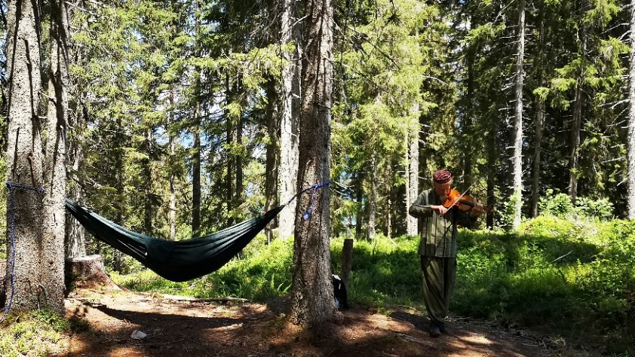
Calendrier 2023 Escapades baroques dans les Alpes
> Printemps 2023 : 2e édition livret programmation EBA été 2023
> Eté 2023 : Campagnes photos des animations EBA
> Eté 2023 : tournée à programmer au PMB de « Barock’n Roll » pendant le festival Baroque au PMB : Combloux, Cordon et St Gervais
+ nombreux animations dans les communes
> Amélioration des offres à consolider suite à la formation nov. 2022
> Séjours + journées VTTAE Cordon et St Gervais reconduite à l’été 2023 + com. renforcée de la part de l’agence Savoie Mont-Blanc Tourisme
> Oct. 2023 :
25 et 26 octobre (à confirmer) :
1 présentation aux Contamines d’une « Surprise baroque » en présence de Sylvie suivie d’une formation au PMB des guides intéressées par personnaliser les Surprises baroques au PMB
1 journée de formation des guides à la personnalisation des surprises baroques.
> JEP 2024 : présentation des Surprises baroques avec un/des guides du PMB
> Suite à la formation consolidation des offres nov. 2022 :
> Propositions de présentation des séjours/ visites par Véronique RODI
(élément de langage)
> Propositions d’améliorations des visites par Hugues BEESAU
> Propositions par la Facim d’entretiens pour améliorer la communication des séjours EBA Pays du Mont-Blanc : 31/01 à 14h à la CCPMB, 3 entretiens
Lundi 27 février 2023 - 18h00 / 19h30 – p 18 -

Slide 19
COMMISSION CULTURE
BILAN : Festival BAROQUE DU PAYS DU MONT-BLANC 2022
Fréquentation : 1 637 festivaliers pour 14 concerts et 234 au concert gratuit de Praz-sur-Arly
Causeries animées par Franck Emmanuel COMTE
Une dizaine de temps « Les + » proposés (film, lectures, balades, …)
Remarque : un peu moins qu’habituellement
Des actions réalisées avec les enfants (concert EMDI Les Houches),
Soutien financier des 2 communautés de communes, du Conseil Régional, du Conseil Départemental, des Maires.
Pour rappel, en 2022 la CCPMB a signé une convention de partenariat jusqu’en 2026.
Lundi 27 février 2023 - 18h00 / 19h30 – p 19 -

Slide 20
COMMISSION CULTURE
BILAN : Festival BAROQUE DU PAYS DU MONT-BLANC
2022
Aide CCPMB représente 22,45€/festivaliers
(42 000 € / (1637+234))
Lundi 27 février 2023 - 18h00 / 19h30 – p 20 -

Slide 21
COMMISSION CULTURE
2023 25ème festival BAROQUE DU PAYS DU MONT-BLANC 2023
Lundi 27 février 2023 - 18h00 / 19h30 – p 21 -

Slide 22
COMMISSION CULTURE
25ème festival BAROQUE DU PAYS DU MONT-BLANC 2023
Lundi 27 février 2023 - 18h00 / 19h30 – p 22 -

Slide 23
COMMISSION CULTURE
Contacts :
Aides CCPMB
Martine BAZIN 04 50 78 12 39 / 06 75 59 09 68 martine.bazin@ccpmb.fr
Espace Valléen
Nathalie FORT 04 57 27 20 67 / 07 76 58 95 41 nathalie.fort@ccpmb.fr
Label Pays d’Art et d’Histoire
Sébastien LAMOUILLE 07 76 00 31 94 sebastien.lamouille@ccpmb.fr
Lundi 27 février 2023 – 18h / 19h30 – p 23 -

Slide 24
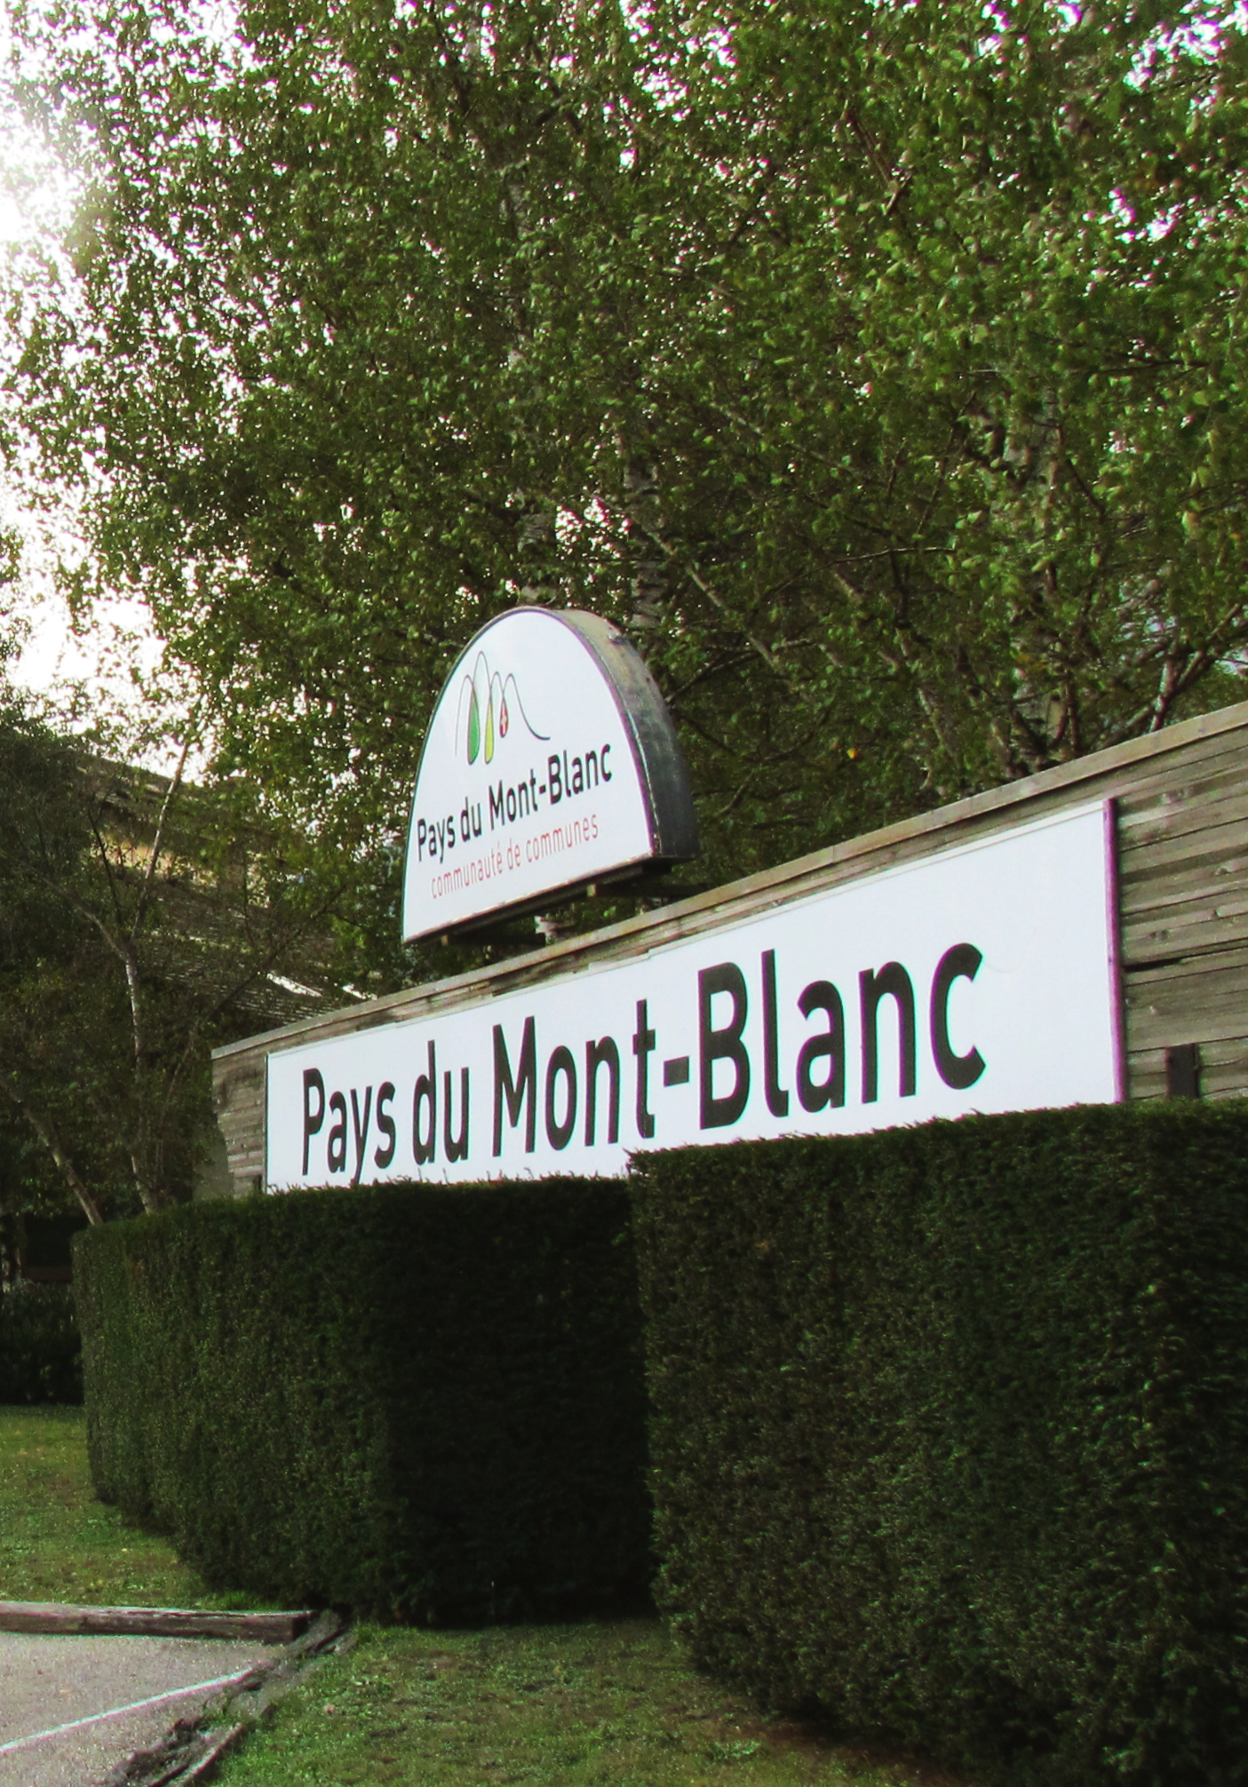
COMMISSION CULTURE
Merci de votre attention
Lundi 27 février 2023 – 18h / 19h30

